Slide 1
第六章 祖冲之序列密码
（ZUC）
密码学---基础理论与应用

Slide 2
目 录
6.1 ZUC算法的概念与原理
6.2 ZUC机密性算法和完整性算法
6.3 ZUC算法的安全性分析
6.4 ZUC算法案例
密码学---基础理论与应用

Slide 3
祖冲之序列密码算法（简称ZUC算法）是由我国自主设计的密码算法，包括祖冲之算法、加密算法128-EEA3和完整性算法128-EIA3。
2004年3GPP（The 3rd Generation Partner Project）启动LTE（Long Term Evolution）计划，2010年底LTE被指定为第四代移动通信标准，简称4G通信标准。其中安全是LTE的关键技术，并预留密码算法的接口。
密码学---基础理论与应用

Slide 4
2011年，我国推荐ZUC算法的128-EEA3加密算法和128-EIA3完整性算法成为3GPP LTE保密性和完整性算法标准，即第四代移动通信加密标准，这是第一个成为国际标准的我国自主研制的密码算法，对我国电子信息产业具有非常重要的意义。
2012年，ZUC算法被发布为国家密码行业标准（GM/T 0001—2012）。
2016年被发布为国家标准（GB/T 33133—2016）。
密码学---基础理论与应用

Slide 5
6.1 ZUC算法的概念与原理
6.1.1 算法结构
ZUC算法是一个面向字的序列密码，以一个128位的密钥和一个128位的初始向量作为输入。
一串32位字的密钥序列作为输出，输出的密钥序列可以用来加密或解密。
该算法的执行分为两个阶段：初始化阶段和工作阶段在第一阶段中，首先将密钥和初始向量进行初始化，算法运行但不产生任何输出。
密码学---基础理论与应用

Slide 6
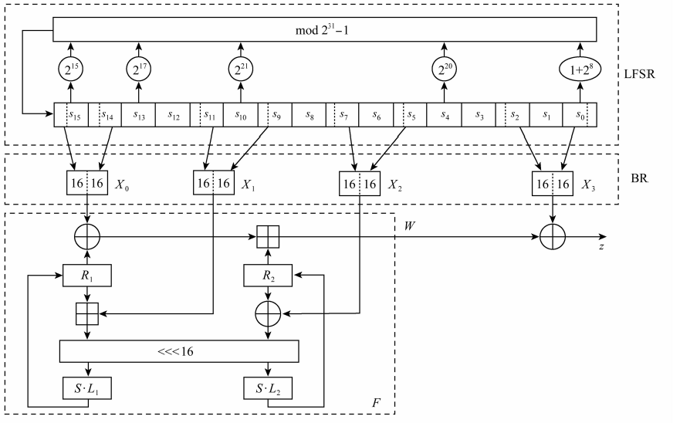
第二阶段是工作阶段，在每个时钟脉冲的控制下，产生一个32位字的输出。
ZUC算法的总体结构如图所示，由一个顶层的16段的LFSR、中间层比特重组（简称BR）和底层非线性函数F组成。
密码学---基础理论与应用

Slide 7
祖冲之序列密码结构图
密码学---基础理论与应用

Slide 8
6.1.2 算法原理
ZUC算法以高安全性作为优先目标，同时兼顾高的软硬件实现性能，在整体结构上分为上中下三层：LFSR、BR、非线性函数F。
算法执行分为两个阶段：初始化阶段和工作阶段。在第一阶段，将密钥和初始向量初始化，密码算法运行但不产生输出。在第二阶段，每个时钟脉冲均会产生一个32位字的输出。
密码学---基础理论与应用

Slide 9
1.初始化阶段
ZUC算法的初始化阶段共有32+1=33轮，首先要把128位的密钥和初始向量IV加载到LFSR中，两个32位R1和R2全部清零，然后执行32轮下列操作。具体如下：
（1）将密钥、初始向量及常数装载到LFSR各单元；
（2）初始化记忆单位为R₁=R₂=0；
（3）for i=0 to 31 do
- Bitreorganization();
- Z= F(X₀，X₁，X₂);
- LFSRWithInitialisationMode(Z>>1)。
密码学---基础理论与应用

Slide 10
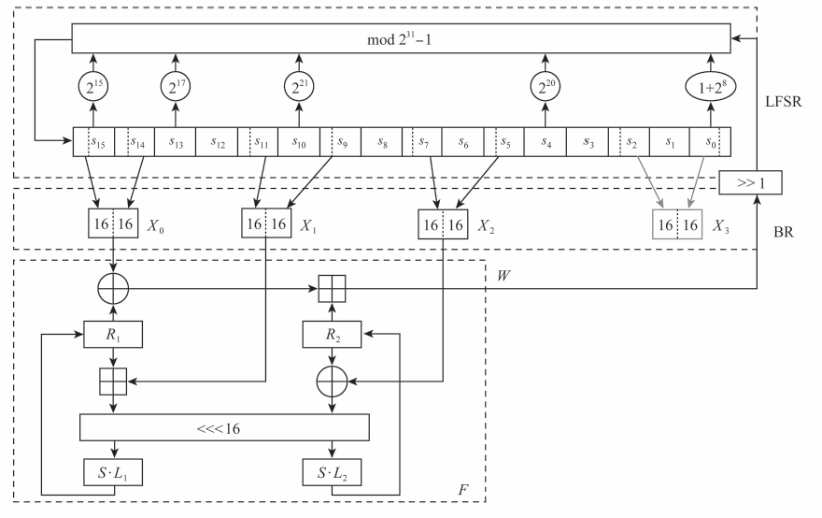
祖冲之序列密码初始阶段结构图
密码学---基础理论与应用

Slide 11
2．工作阶段
在初始化阶段之后，算法进入工作阶段。算法执行一次下面的操作，并丢弃函数F的输出W。
（1）Bitreorganization();
（2）F(X₀，X₁，X₂); //本次执行，函数F丢弃输出
（3）LFSRWithWorkMode()。
密码学---基础理论与应用

Slide 12
接着算法进入产生密钥流阶段，也就是说，将下面的操作运行一次就会输出一个32位的字Z：
KeystreamGeneration()
（1）Bitreorganization();
（2）Z= F(X₀，X₁，X₂)⊕X₃;
（3）LFSRWithWorkMode( )。
输出的32位密钥序列Z可以用来对信息加解密和完整性认证。
密码学---基础理论与应用

Slide 13
6.1.3 算法参数
ZUC算法在初始执行过程中所用到的参数为一个128位的密钥K和一个128位的初始向量IV，用于加载到LFSR里，LFSR有16个31位的寄存器单元(s₀，s₁,…，s₁₅)，每个单元s_{i}（0≤i≤15）仅在有限域GF(2³¹-1)中取值。
密码学---基础理论与应用

Slide 14
密钥和初始向量会扩展成16个长度为31位的整数，加载到每个记忆单元s_{i}中。
在LFSR里，s_{i}=k_{i}‖d_{i}‖IV_{i}（0≤i≤15），其中k_{i}和IV_{i}长度为8位一个字节，d_{i}长度为15位。
128位的密钥K和初始向量IV表示成16个字串级联的形式k=k₀‖k₁‖K₂‖…‖k₁₅,IV=IV₀‖IV₁‖IV₂‖…‖Iv₁₅ ，16个d_{i}已知字符串级联成一个240位的长字符串D=d₀‖d₁‖d₂‖L‖d₁₅。
密码学---基础理论与应用

Slide 15
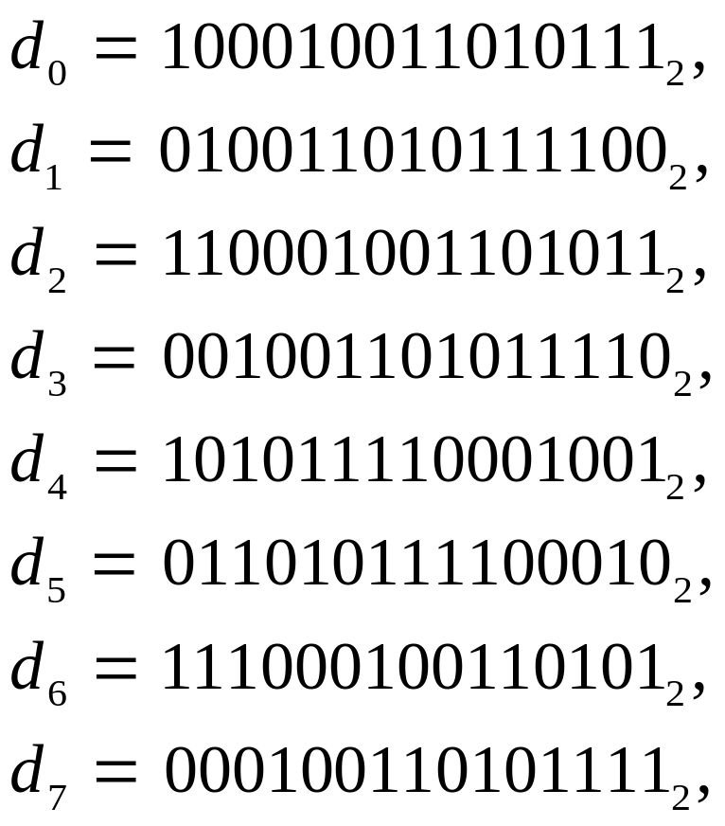
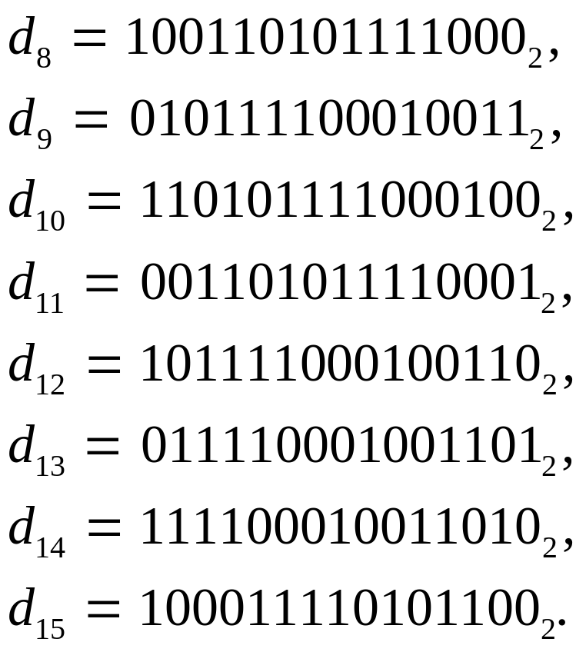
密码学---基础理论与应用

Slide 16
在本节中，符号a ||b表示字符串a和b的级联，如a=0x1234，b=0x5678，则有
c=a‖b=0x12345678
密码学---基础理论与应用

Slide 17
S盒和线性变换L
在ZUC算法中还需要用到S盒和线性变换L这两种固定的运算工具，它们是密码算法的重要组成部分。
1．S盒
S盒由4个并列的8×8的S盒组成，总共为32×32，
即S=(S0，S1，S2，S3)，这里S0=S2，S1=S3。
S0和S1的定义如表6.1和表6.2所示。
密码学---基础理论与应用

Slide 18
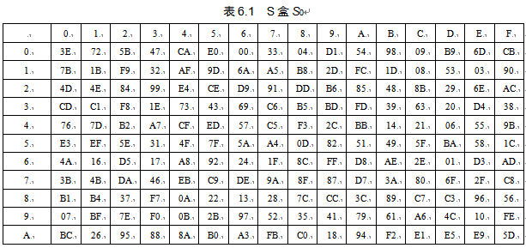
密码学---基础理论与应用

Slide 19
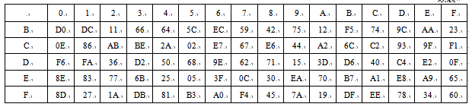
密码学---基础理论与应用

Slide 20
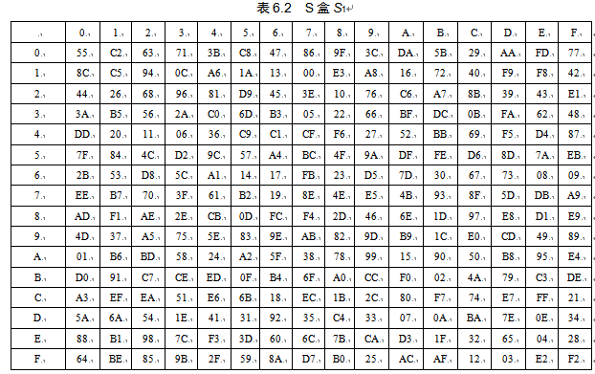
密码学---基础理论与应用

Slide 21
假设x是S₀（或S₁）的一个8位输入，
把x以x=h‖l的形式写成两个十六进制数，那么输入/输出参数表如表6.3所示（或表6.4），第h行和第l列相交的条目是S₀（或S₁）的输出，
以下举两个例子进行介绍。
密码学---基础理论与应用

Slide 22
例6.1 S₀(0X12)=0xF9和S₁(0x34)=0xC0。
假设S盒的32位输入X和32位输出Y为
X=x₀||x₁||x₂||x₃
Y=y₀||y₁||y₂||y₃
其中，和都是字节，i=0，1，2，3。于是有
y_{i}=S_{i}(x_{i}),i=0,1,2,3
密码学---基础理论与应用

Slide 23
例6.2 假设X=0x12345678是S盒的32位输入，Y是S盒的32位输出。于是有
Y=S(X)=S₀(0x12)||S₁(0x34)||S₂(0x56)||S₃(0x78)
=0xF9C05A4E
密码学---基础理论与应用

Slide 24
2．线性变换L₁和L₂
L1和L2都是32位到32位的线性变换，其定义为
密码学---基础理论与应用

Slide 25
6.1.4 算法描述
ZUC算法结构分为上中下三层，包括LFSR、BR、非线性函数F。
1．LFSR模块
LFSR包括16个31bit寄存器单元变量s₀,s₁,…,s₁₅，有初始化模式和工作模式。
密码学---基础理论与应用

Slide 26
（1）初始化模式LFSRWithInitialisationMode( )
在初始化模式下，LFSR接收一个31位的输入字u，而u是通过去掉非线性函数F输出的32位字w的最右边的位获得的。也就是u=w>>1，即循环右移1位。初始化模式详细步骤如下。
LFSRWithInitialisationMode(u)
{ ① v=2¹⁵s₁₅+2¹⁷s₁₃+2²¹s₁₀+2²⁰s₄+(1+2⁸)s₀mod(2³¹-1);
② If v=0，then set v=2³¹-1；
③ s₁₆=(v+u)mod(2³¹-1)；//其中u为w>>1，w为非线性函数F的输出；
④ If s₁₆=0，then set s₁₆=2³¹-1；
⑤ (s₁,s₂,…,s₁₅,s₁₆)→(s₀,s₁,…,s₁₄,s₁₅)。
}
密码学---基础理论与应用

Slide 27
（2）工作模式
在此模式下，LFSR不再接收任何输入，其工作如下。
LFSRWithWorkMode( )
{
① v=2¹⁵s₁₅+2¹⁷s₁₃+2²¹s₁₀+2²⁰s₄+(1+2⁸)s₀mod(2³¹-1);
② If s₁₆=0，then set s₁₆=2³¹-1；
③ (s₁,s₂,…,s₁₅,s₁₆)→(s₀,s₁,…,s₁₄,s₁₅) 。
}
密码学---基础理论与应用

Slide 28
2．比特重组模块Bitreorganization
Bitreorganization表示为BR层，该层从LFSR特定的8个单元中抽取128位，形成4个32位的字，这里的前3个字会在底层的非线性函数F中使用，最后一个字将涉及产生密钥流，以供下层非线性函数F和密钥输出使用。
密码学---基础理论与应用

Slide 29
假设s_{0，}s_{2，}s_{5，}s_{7，}s_{9，}s_{11,}s₁₄，s₁₅ 是LFSR里的特定8个单元，比特重组模块按如下方式形成4个32位的字
X₀，X₁，X₂，X₃，详细步骤如下:
Bitreorganization()
{
①X₀=s_{15H}‖s_{14L}；
②X₁=s_{11L}‖s_{9H}；
③X₂=s_{7L}‖s_{5H}；
④X₃=s_{2L}‖s_{0H}。
}
密码学---基础理论与应用

Slide 30
3．非线性函数F
W=F(X₀,X₁,X₂)为非线性函数，非线性函数F包括两个32位的记忆单元R₁和R₂。
F的输入为X₀，X₁和X₂，来自比特重组的输出，然后F输出一个32位的字W，函数F的具体过程如下。
F(X₀,X₁,X₂) {
①W=(X₀⊕R₁) ⊞ R₂；
②W₁=R₁ ⊞ X₁；
③W₂=R₂⊕X₂；
④R₁=S(L₁(W_{1L}‖W_{2L}))；
⑤R₂=S(L₂(W_{2L}‖W_{1H}))。
}
密码学---基础理论与应用

Slide 31
①W=(X₀⊕R₁) ⊞ R₂；
②W₁=R₁ ⊞ X₁；
③W₂=R₂⊕X₂；
④R₁=S(L₁(W_{1L}‖W_{2H}))；
⑤R₂=S(L₂(W_{2L}‖W_{1H}))。
密码学---基础理论与应用

Slide 32
其中，⊕为整数位的异或运算；⊞为模2³²的加法；S代表一个32×32位的S盒；
L₁和L₂是定义的线性变换。S盒和线性变换的具体结构见算法参数部分。
密码学---基础理论与应用

Slide 33
6.2 基于祖冲之算法的机密 性算法和完整性算法
ZUC算法包括祖冲之算法、加密算法128-EEA3和完整性算法128-EIA3。祖冲之算法为主算法，输出的32位密钥序列可以用来对信息加解密和完整性认证。
6.2.1 基于祖冲之算法的机密性算法
1．输入/输出参数表
输入/输出参数表如表所示。
密码学---基础理论与应用

Slide 34
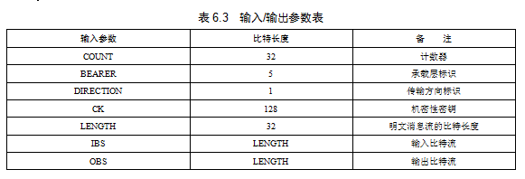
密码学---基础理论与应用

Slide 35
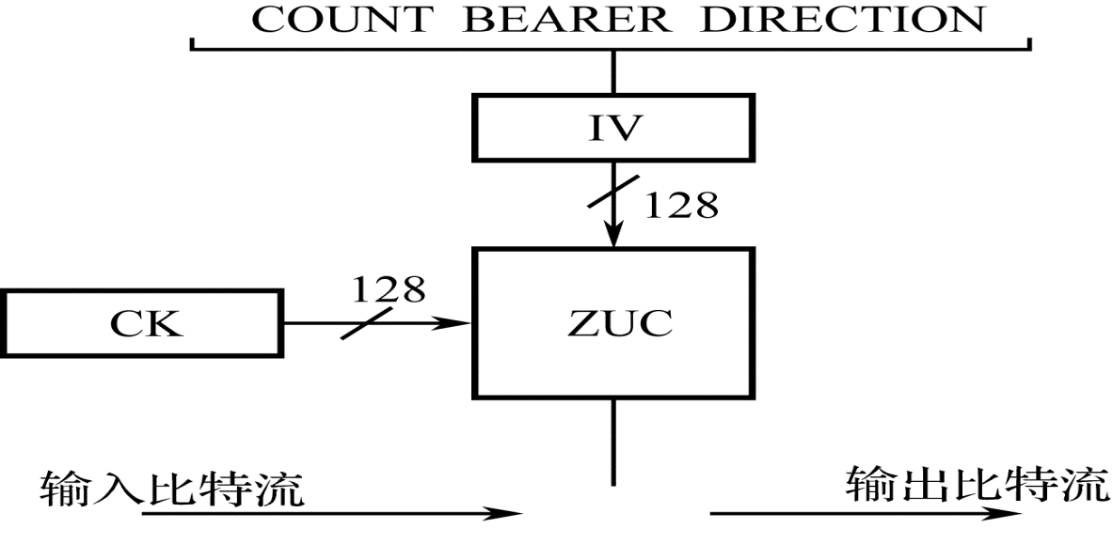
2．算法结构
基于祖冲之算法的机密性算法的总体结构，128-EEA3加密结构图如图6.2所示。
128-EEA3加密结构图
密码学---基础理论与应用

Slide 36
3．算法初始化
设 CK=CK[0]||CK[1]CK[2]||…||CK[15]为128位机密性密钥,KEY=KEY[0]||KEY[1]||KEY[2]
||…||KEY[15]为128位初始密钥，其中CK[i]、、KEY[i](0≤i≤15)都是8bit的字节，则有KEY[i]=CK[i]，i=0,1,2,…,15。
密码学---基础理论与应用

Slide 37
设计计数器COUNT=COUNT[0]||COUNT[1]||
COUNT[2]|| COUNT[3] ，其中COUNT[i] (0≤i≤3)为8bit字节，那么COUNT为32位计数器。
同时，设ZUC算法中的128位初始向量为IV=IV[0]||IV[1]||IV[2]||…||IV[15]，其中为IV[i](0≤i≤15)字节，则有
IV[0]=COUNT[0],IV[1]=COUNT[1]
IV[2]=COUNT[2],IV[3]=COUNT[3]
密码学---基础理论与应用

Slide 38
IV[4]=BEARER||DIRECTION||00₂
IV[5]=IV[6]=IV[7]=00000000₂
IV[8]=IV[0],IV[9]=IV[1]
IV[10]=IV[2],IV[11]=IV[3]
IV[12]=IV[4],IV[13]=IV[5]
IV[14]=IV[6],IV[15]=IV[7]
密码学---基础理论与应用

Slide 39
4．密钥流的生成
利用算法初始化中生成的初始密钥KEY和初始向量IV，祖冲之算法产生L个字的密钥流。将生成的密钥流用比特串表示为k[0]，k[1]，…，k[32×L-1]，其中k[0]为祖冲之算法生成的第一个密钥字的最高比特位，k[31]为最低比特位，其他以此类推。为了处理LENGTH比特的输入比特流，L的取值为L=[LENGTH/32]。
密码学---基础理论与应用

Slide 40
5．加解密过程
加密和解密都是相同的操作，设长度为LENGTH的明文输入比特流为IBS=IBS[0]||IBS[1]||IBS[1]
||…||IBS[LENGTH-1]
对应的输出密文比特流为
OBS=OBS[0]||C[1]||C[1]||…||C[LENGTH-1]
其中,IBS[i]和OBS[i]均为比特，则有OBS[i]=IBS[i]+k[i]，(i=0,1,2,…,LENGTH-1)。
密码学---基础理论与应用

Slide 41
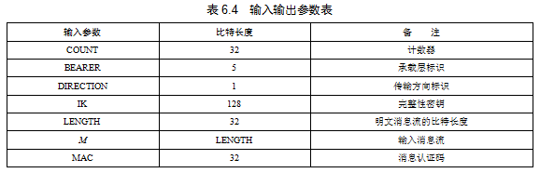
6.2.2 基于祖冲之算法的完整性算法
1．输入/输出参数表
输入/输出参数表如表6.4所示。
密码学---基础理论与应用

Slide 42
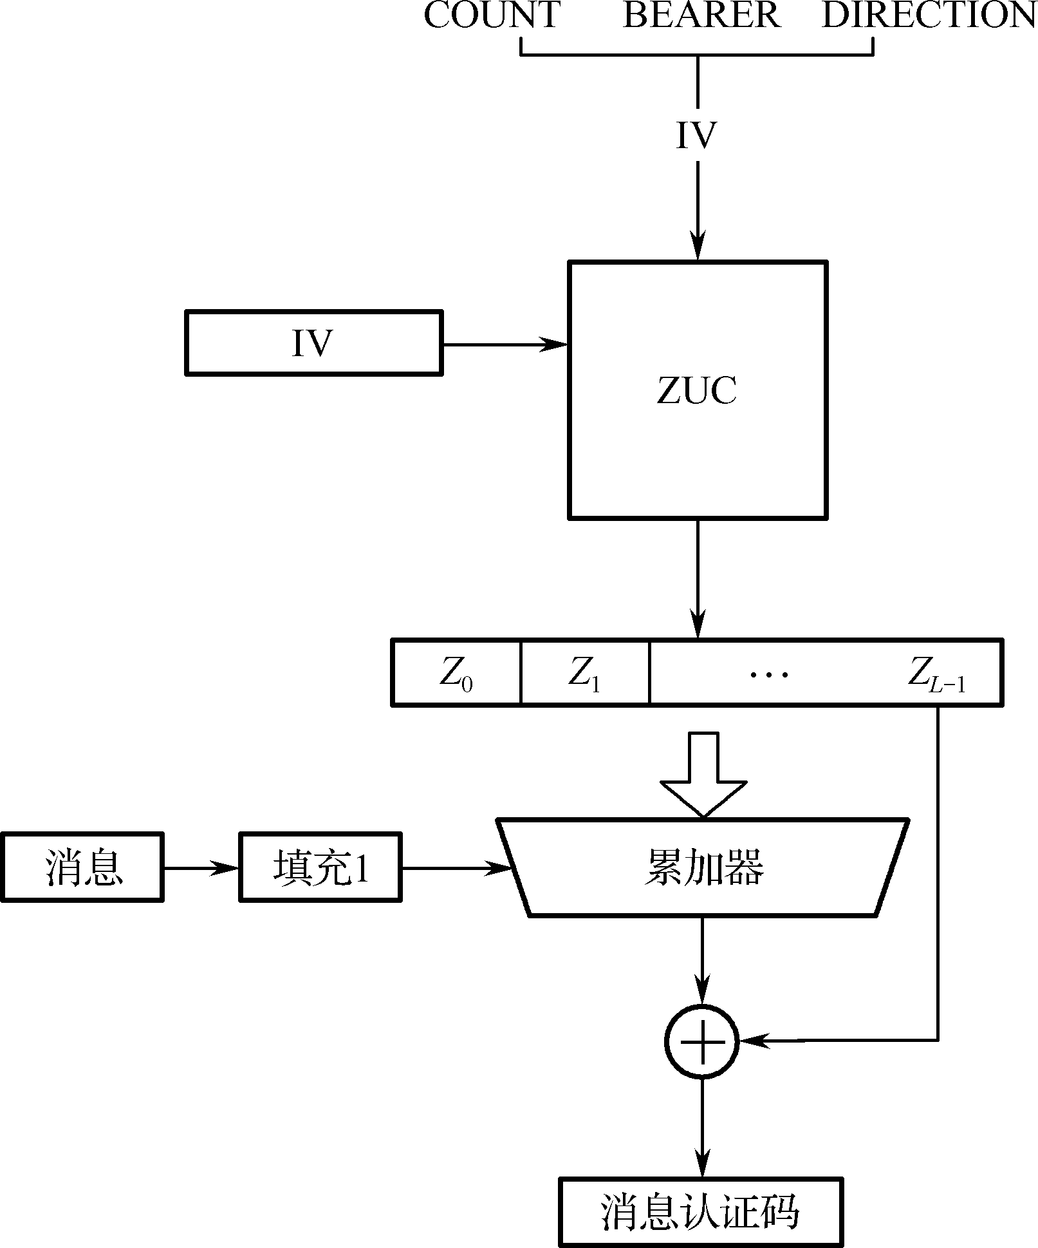
2．算法结构
128-EIA3结构图如图6.3所示。
密码学---基础理论与应用

Slide 43
3．算法初始化
该算法的初始化主要根据完整性密钥IK和其他输入参数（表6.3或表6.4）构造祖冲之算法的初始密钥KEY和初始向量IV。
设IK=IK[0]||IK[1]||IK[2]||...||IK[15]为128位完整性密钥，其中IK[i](0≤i≤15)为字节。
密码学---基础理论与应用

Slide 44
设KEY=KEY[0]||KEY[1]||KEY[2]||…||KEY[15]
为128位初始密钥，其中KEY[i](0≤i≤15)为字节，则有KEY[i]=IK[i],i=0,1,2,…,15。
记计数COUNT=COUNT[0]||COUNT[1]||COUNT[2]
||COUNT[3]，其中COUNT[i]为8bit的字节，i=0,1,2,3
设祖冲之算法的初始向量IV为IV=IV[0]||IV[1]||IV[2]||…||IV[15]，其中IV[i](0≤i≤15)为8bit字节。
密码学---基础理论与应用

Slide 45
IV[0]=COUNT[0],IV[1]=COUNT[1]
IV[2]=COUNT[2],IV[3]=COUNT[3]
IV[4]=BEARE||000₂,IV[4]=00000000₂
IV[5]=00000000₂,IV[7]=00000000
IV[8]=IV[0] ⊕(DIRECTION<<7),IV[9]=IV[1]
IV[10]=IV[2],IV[11]=IV[3]
IV[12]=IV[4],IV[13]=IV[5]
IV[14]=IV[6] ⊕(DIRECTION<<7),IV[15]=IV[7]
密码学---基础理论与应用

Slide 46
4．密钥流的生成
利用“3．算法初始化”中生成的初始密钥KEY和初始向量IV，祖冲之算法产生L个字的密钥流，将生成的密钥流用比特串表示为K[0], K[1],…, K[32*L-1]，其中k[0]为祖冲之算法生成的第一个密钥字的最高比特位，k[31]为最低比特位，其他以此类推。
为了计算LENGTH比特消息的MAC，L的取值为L=[LENGTH/32]+2 。
对于i=0,1,2,…,32*(L-1)，令k_{i}=k[i]‖
k[i+1]‖…‖k[i+31]，则k_{i}为32bit字。
密码学---基础理论与应用

Slide 47
5．计算消息认证码MAC
设T为32比特字变量，置T=0。
对于每个i=0,1,2,…,LENGTH-1 ，如果M[i]=1 ，那么T=T⊕K_{i} 。
计算T=T⊕k_{LENGTH} ，最后计MAC=T⊕Z_{32*(L-1)}。
密码学---基础理论与应用

Slide 48
6.3 ZUC算法的安全性分析
6.3.1 ZUC算法的安全性
ZUC算法中各个部分的安全性如下。
（1）LFSR：GF(2³²-1)上的16次本原多项式，使其输出的M序列随机性好，周期足够大。
（2）BR：选择数据使得重组的数据具有良好的随机性，并且出现重复的概率足够小。
（3）非线性函数F：采用两个存储部件R、两个线性部件L和两个非线性S盒，使得其输出具有良好的非线性、混淆特性和扩散特性。
密码学---基础理论与应用

Slide 49
6.3.2 安全分析
1．弱密钥分析
弱密钥分析是一种常见的针对序列密码初始化过程的安全性分析方法。对基于LFSR设计的序列密码算法而言，有两种常见的弱密钥：碰撞型弱密钥和弱状态型弱密钥。前者主要是指两个不同的密钥初始向量对映射到同一个输出密钥流；后者主要是指LFSR在密钥装载并经过初始化过程后的状态为全0态。
密码学---基础理论与应用

Slide 50
对祖冲之算法而言，在其早期版本中，非线性函数F的输出Ｗ通过异或⊕参与LFSR的反馈更新，由于异或⊕在素域GF（P）上是非线性的，其破坏了初始化状态更新函数的单向性，从而存在大量的碰撞型弱密钥。祖冲之算法最新版本已对此进行了修正，能够确保初始化状态更新是一个置换，从而彻底消除了碰撞型弱密钥。
密码学---基础理论与应用

Slide 51
2．线性区分分析
线性区分分析也是一种常见的针对LFSR设计的
的分析方法，其目的是将目标算法生成的伪随机密钥流同真随机序列区分开来。线性区分分析的基本思想是：寻找输出密钥流与LFSR序列源之间的相关性，并利用序列源的线性制约关系获得输出密钥流在不同时刻之间的非平衡线性关系，最后根据这种不平衡性构造区分器将输出密钥流同真随机序列区分开来。对于祖冲之算法，可以首先构造LFSR的输出序列与算法输出密钥流之间的非平衡线性关系。
密码学---基础理论与应用

Slide 52
3．代数分析
代数分析的基本思想是：把整个密码算法看作一个超定的代数方程系统，然后利用求解多元多变量方程系统的方法来求解该代数方程系统，从而恢复出初始密钥或者某个时刻对应的所有内部状态。
对于祖冲之算法，可以考虑通过引入一系列中间变量来建立其相应的二次方程系统。在非线性函数F中模2³²加法和S盒串联在一起，为了对整个
非线性函数F建立二次代数方程系统，还需要引入其他中间变量。其方程系统具体求解的复杂度未知，但是单独利用现有的方法求解似乎是不可能的。
密码学---基础理论与应用

Slide 53
4．时间存储数据折中分析
时间存储数据折中分析是计算机科学中的一种基本方法，其基本思想是用增加时间的代价换取空间的减少，或反之，用增加空间的代价换取时间的减少。
密码学---基础理论与应用

Slide 54
常见的时间存储数据折中分析方法有两种：BG-方法和BS-方法。
设攻击者预计算造表所用的时间复杂度为 P，存储表需要的空间大小为M。在线攻击时，攻击者能获得的数据量为D，利用这些数据进行时间存储数据折中分析时所需要的时间为T，下面对这两种分析方法进行分析。
密码学---基础理论与应用

Slide 55
（1）BG-方法。折中曲线为MD≥N且P=M，T=D 。对祖冲之算法而言，N=2⁵⁶⁰，此时M和D中至少有
一个不低于2²⁸⁰，预计算的时间复杂度和存储复
杂度均太高，攻击不可行。
（2）BS-方法。折中曲线为TM²D²≥N²,T≥D²，N=PD 。对祖冲之算法而言，N=2⁵⁶⁰，取M=D=N^{1/3}=2187，T=D²=2³⁷⁴。上述攻击的预计算的时间复杂度、存储复杂度和在线攻击的时间复杂度均太高，攻击同样不可行。
密码学---基础理论与应用

Slide 56
6.4 ZUC算法案例
ZUC-256是3GPP机密性与完整性算法128-EEA3与128-EIA3中采用的ZUC-128的256bit密钥升级版本。ZUC-256的设计目标是在5G的应用环境下提供256bit的安全性。随着通信与技术的发展，未来5G应用环境对256bit安全性的新型流密码算法的需求越发迫切。
ZUC-256流密码的密钥流生成阶段如图6.4所示，ZUC-256流密码的初始化阶段如图6.5所示。
ZUC-256的密钥/初始向量装载算法如下。
密码学---基础理论与应用

Slide 57
S₀=K₀‖d₀‖K₂₁‖K₁₆
S₁=K₁‖d₁‖K₂₂‖K₁₇
S₂=K₂‖d₂‖K₂₃‖K₁₈
S₃=K₃‖d₃‖K₂₄‖K₁₉
S₄=K₄‖d₄‖K₂₅‖K₂₀
S₅=IV₀‖(d₅|IV₁₇)‖K₅‖K₂₆
S₆=IV₁‖(d₆|IV₁₈)‖K₆‖K₂₇
S₇=IV₁₀‖(d₇|IV₁₉)‖K₇‖IV₂
密码学---基础理论与应用

Slide 58
S₈=K₈‖(d₈|IV₂₀)‖IV₃‖IV₁₁
S₉=K₉‖(d₉|IV₂₁)‖IV₁₂‖IV₄
S₁₀=IV₅‖(d₁₀|IV₂₂)‖K₁₀‖IV₂₈
S₁₁=K₁₁‖(d₁₁|IV₂₃)‖IV₆‖IV₁₃
S₁₂=K₁₂‖(d₁₂|IV₂₄)‖IV₇‖IV₁₄
S₁₃=K₁₃‖d₁₃‖IV₁₅‖IV₈
S₁₄=K₁₄‖(d₁₄|(K₃₁) ⁴_{H})‖IV₁₆‖IV₉
S₁₅=K₁₅‖(d₁₅| |(K₃₁) ⁴_{L})‖IV₃₀‖IV₂₉
密码学---基础理论与应用

Slide 59
在应用中，ZUC-256每帧产生20000bit的密钥流，即每帧产生625个密钥流字；随后进行一次密钥/初始向量的再同步过程，在这一过程中保持密钥/常数不变，而初始向量演变为一个新值。
ZUC-256的消息认证码生成算法如下。令M=(m₀,m₁,…,m_{i-1}) 为l-bit的明文消息，认证标签长度t可取为32bit、64bit及128bit。
密码学---基础理论与应用

Slide 60
MAC_Generation(M)
（1）Let ZUC-256 produce a keystream of L=[l/32]+2*T/32 words. Denote the keystream bit string byZ₀,Z₁,…,Z_{32L-1},where Z₀is the most significant bit of the first output keystream word and is Z₃₁the least significant bit of the keystream word.
（2）Initialize Tag=(z₀,z₁,…,z_{i-1}).
（3）for i=0 to l-1 do
密码学---基础理论与应用

Slide 61
-let Wi=(z_{t+i},…,z_{i+2t-1})
-if m_{i}=1thenTag=Tag⊕W_{i} .
（4） W_{l}=(z_{t+l},…,z_{l+2t-1}).
（5）Tag=Tag⊕W_{i}.
（6）return Tag.
密码学---基础理论与应用

Slide 62
本讲作业题
1．求出下列输出：
（1）S₀(0xA9)； （2） S₀(0x6F) ；
（3）S₁(0xA9) ； （4） S₁(0xF9) ；
2．假设X=0xFEDCBA是S盒的24位输入，Y是S盒的24位输出，求Y。
3．假设Y=S(X)= S₀(0x12)‖ S₁(0x34)‖ S₂(0x56)‖ S₃(0x78)=0xF9C05A4E是S盒的32位输出，X是S盒的32位输入，求X。
4．假设经过L₁变换的输入为X=0x12345678，求变换后的值。
5．已知输入序列M为0x23456789，密钥序列Z为0x87654321，求输出序列C。
密码学---基础理论与应用

